Slide 1
Astrid Valeria Caal Caal
Curso: computación los sábados

Slide 2
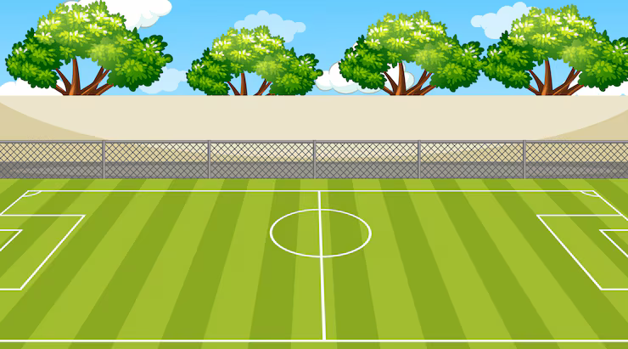
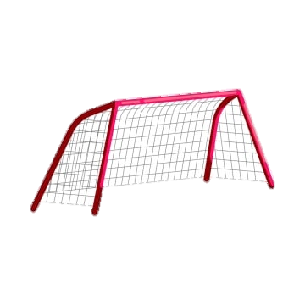
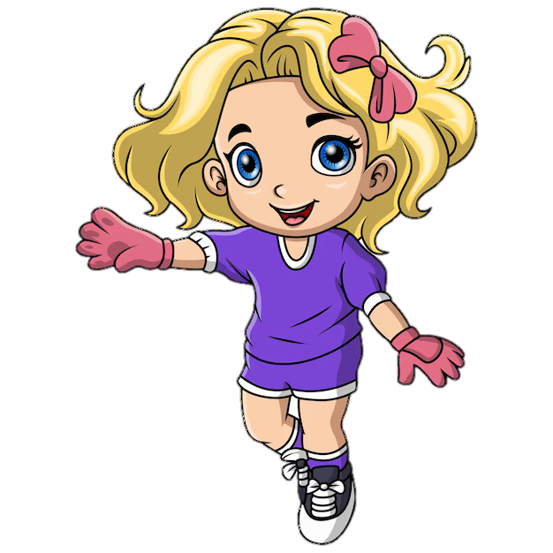

Ire a tirar la pelota hacia la porterilla

